Slide 1
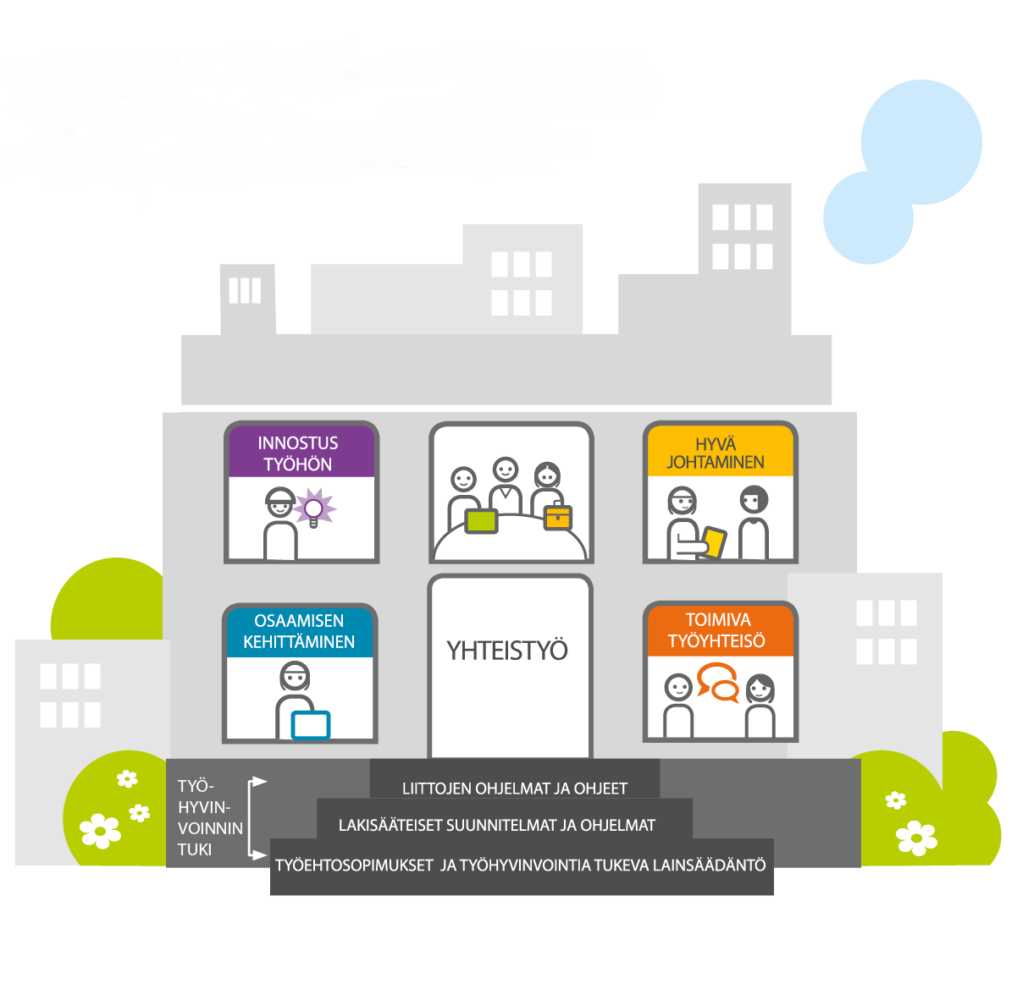
Työsuojeluviikko I Kemia ja lähialat
Työhyvinvointi kemian ja lähialojen työpaikoilla

Slide 2
Työsuojeluviikon tavoitteena on
aktivoida työsuojelu- ja henkilöstötoimijoita tuomaan esille työsuojelua, johtamista ja yhteistyötä omalla työpaikalla.
aktivoida koko henkilöstö osallistumaan työsuojelutoimintaan ja työhyvinvoinnin ylläpitoon työpaikalla.
kasvattaa tietoisuutta työsuojelusta työpaikoilla.
Työsuojeluviikko tukee työsuojelutoimijoiden työtä. Työsuojelutoimijat, toimintamallit ja henkilöstö-johtamisen mallit tulevat aktiivisesti esiin teemojen avulla.
Työturvallisuuskeskus tukee viikkoja tarjoamalla maksuttomia
viestintämateriaaleja, toimintaehdotuksia ja –ohjeita.
Työhyvinvointi kemian ja lähialojen työpaikoilla -työsuojeluviikon sisällöt koostuvat Kemian ja lähialojen työhyvinvoinnin aamukahvitilaisuuksien materiaaleista. Materiaaleja voi soveltaa omassa työyhteisössä sopivalla tavalla.

Slide 3
Työpaikkatoimijan ja järjestäjän muistilista
Pidä työhyvinvointia esillä koko viikon.
Ota käyttöösi Työsuojeluviikon visuaaliset elementit työsuojeluviikko.fi-sivulta.
Haasta koko henkilöstö osallistumaan.
Hyödynnä Työturvallisuuskeskuksen palvelutarjontaa aiheesta.
Muista, että työsuojelu ja -hyvinvointi ovat yhteistyötä ja yhdessä tekemistä!

Slide 4
Työhyvinvoinnin aamukahvit 2024
Työhyvinvointi kemian ja lähialojen työpaikoilla -työsuojeluviikon sisällöt koostuvat Kemian ja lähialojen työhyvinvoinnin aamukahvitilaisuuksien materiaaleista. Materiaaleja voi soveltaa omassa työyhteisössä sopivalla tavalla.
Keskiviikko 29.3. | Teema: Osaamisen kehittäminen – perehdyttäminen, esitysmateriaali (pdf)
Keskiviikko 3.5. | Teema: Hyvä johtaminen – palautuminen, esitysmateriaali (pdf)
Keskiviikko 13.9. | Teema: Innostus työhön, esitysmateriaali (pdf)
Keskiviikko 18.10. | Teema: Toimiva työyhteisö, Esitysmateriaali (pdf)
Perjantai 24.11. | Teema: Yhteistyö, esitysmateriaali (pdf)
Jaa tunnelmia SOMEen #työsuojeluviikko

Slide 5
Meidän työpaikan Työsuojeluviikon ohjelma
Maanantai
Tiistai
Keskiviikko
Torstai
Perjantai
Jaa tunnelmia SOMEen #työsuojeluviikko

Slide 6
Linkkejä
Nuorten perehdyttäminen työpaikalla (perehdyta.fi)
Kemian ja lähialojen paikallisen sopimisen edistäminen ja yhteinen kehittäminen henkilöstön edustajien ja työnantajien välillä (yhteistakemiaa.fi)
Mittaa kuormituksesi (kuormitusvaaka.fi)
AVI, nuorten perehdyttäminen (tyosuojelu.fi)
AVI, haitallisen kuormituksen vähentäminen (tyosuojelu.fi)
Työaika (ttk.fi)
Materiaaleja
Paremman työn opas (ttk.fi)
Kohteliaasti kemian aloilla (ttk.fi)
Perehdyttämisen tarkistuslista (ttk.fi)

Slide 7
Lisätietoa
Petri Pakkanen, erityisasiantuntija, petri.pakkanen@ttk.fi, 040 8446 112
Työsuojeluviikko.fi-materiaalit ovat vapaasti käytettävissä. Työsuojeluviikon voi järjestää omalle työpaikalle sopivana ajankohtana.
Työsuojeluviikon ohjelma on rakennettu Työturvallisuuskeskuksen Kemian- ja lasiteollisuuden työalatoimikunnassa.

